Slide 1

Revue de projet n°1
Vladislaw de PONTAC

Slide 2
Sommaire
Présentation
Gantt
Compteur
Niveau de batterie
Conclusion
* La fiche de composants n’est pas complète, et par la même occasion n’est pas présente; je préfère prendre le temps de choisir mes composants durant tout le temps du projet.

Slide 3
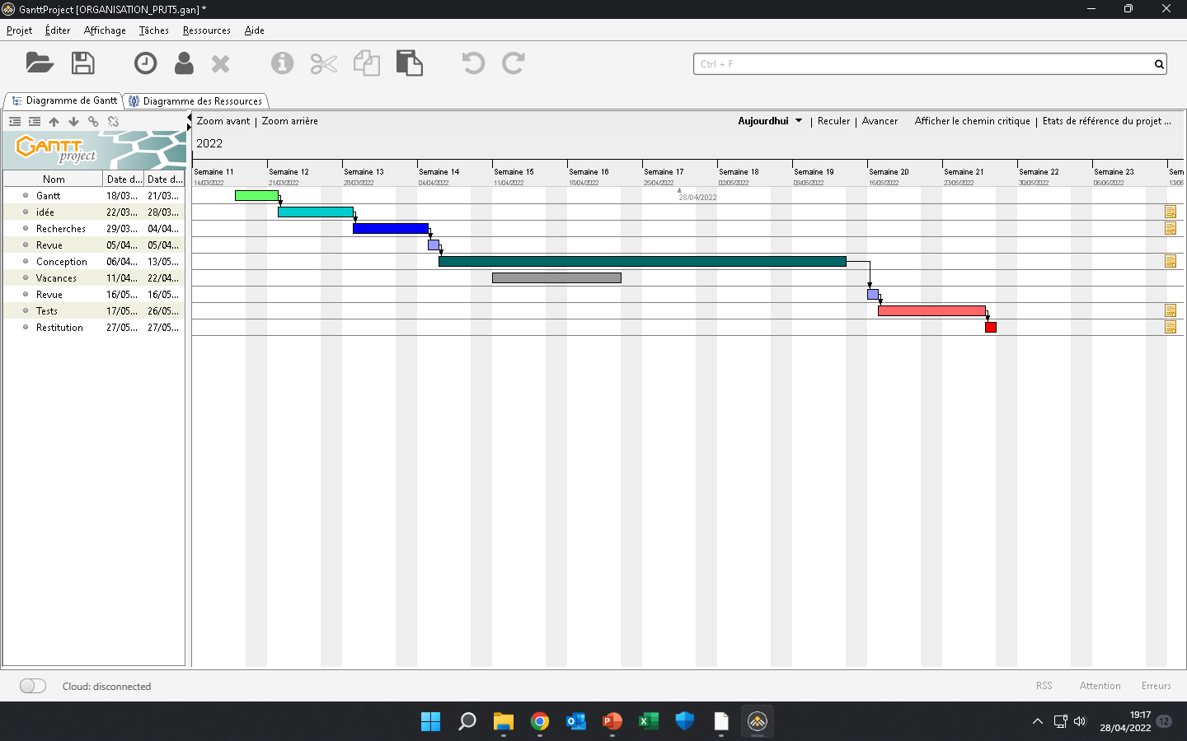
Gantt

Slide 4
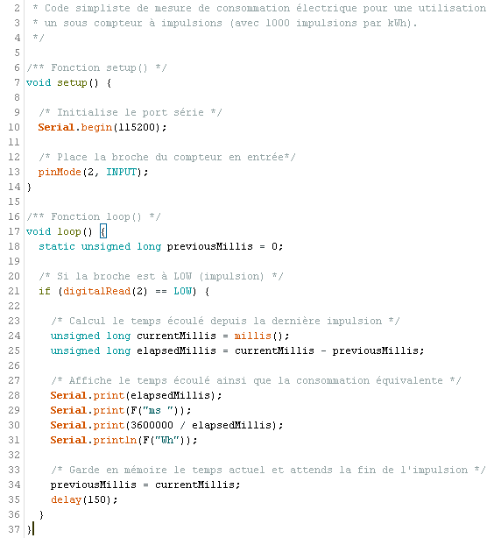
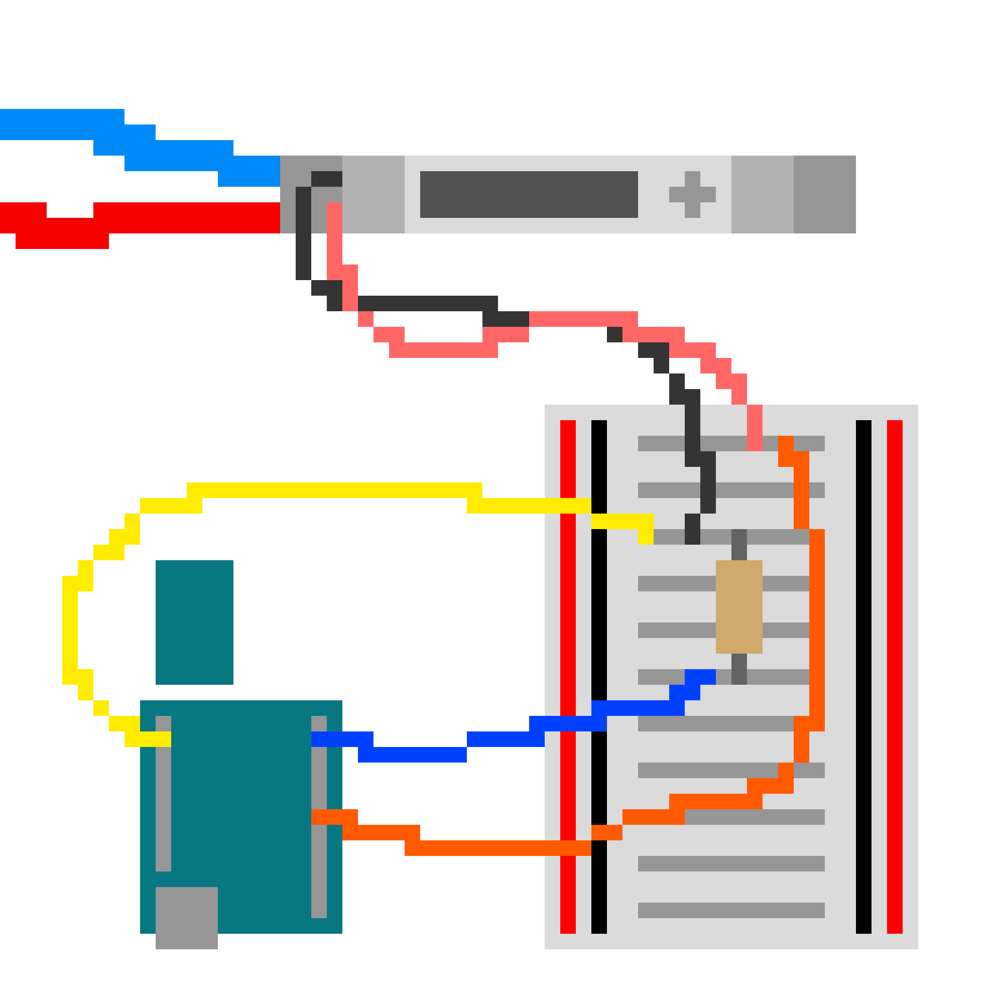
Compteur électrique
Programme pour le compteur d’électricité
Shéma pixellisé du montage pour le compteur

Slide 5
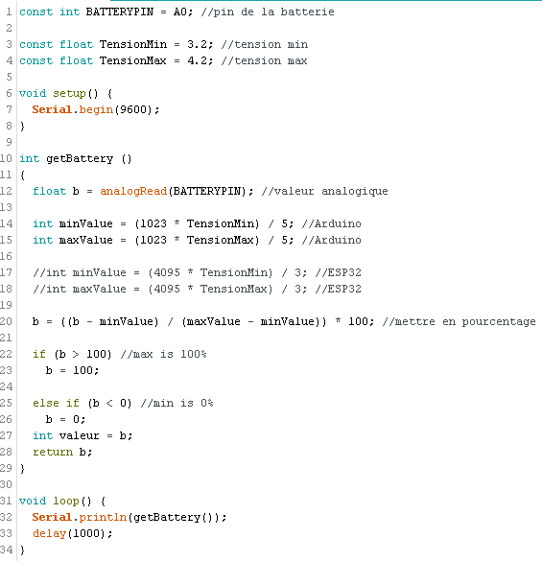
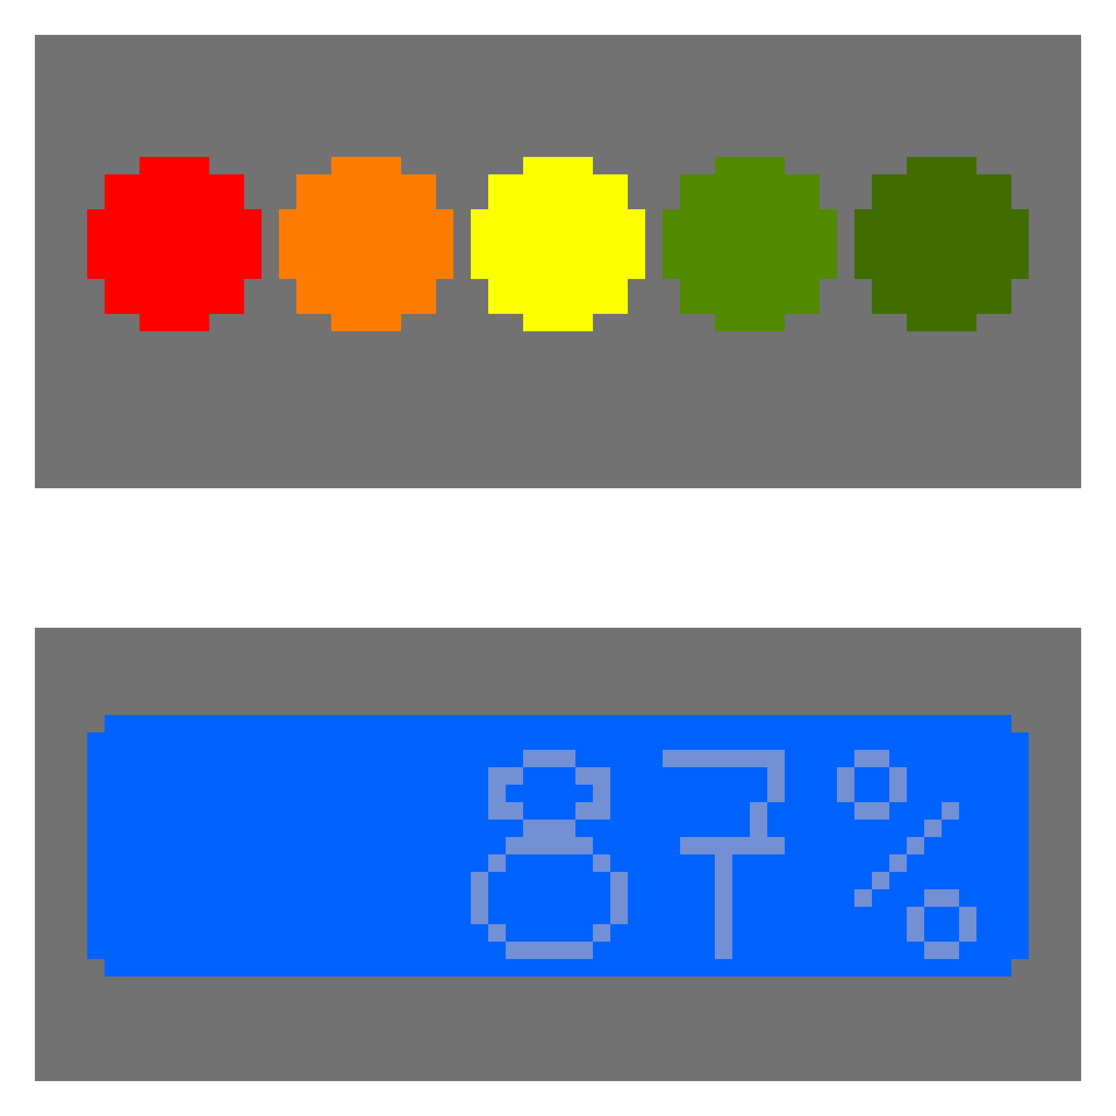
Niveau de la batterie
Programme pour le visualiser le niveau de charge de la batterie de voiture
Deux choix pour donner le niveau de charge de la batterie

Slide 6
Conclusion
Le travail est en cours.
- Point négatif : la fiche de composants n’est pas finalisée
- Point positif : le code final est en trail d’aboutir

Slide 7
Fin Merci pour votre écoute
Quelles sont vos questions?

